Slide 1

github:https://github.com/Boyuan-Autograder/Lesson-4-ASR-and-TTS
技术分享
ASR与TTS
讲师：高绍洋 助教：黄启轩
2025年11月26日

Slide 2

第2节：面向对象的对话程序设计
CONTENTS
Part-1
01
简介
Part-2
02
ASR与TTS
Part-3
03
Gradio库
Part-4
04
*Websocket即时交互

Slide 3

简介
PART - 1

Slide 4
01 简介
学习目标
通过本模块学习，了解大模型实现自然交互的核心入口ASR（语音转文字）和TTS（文本转语音），学会如何调用接口实现ASR与TTS，了解Gradio库在开发中的优势，了解websocket在即时交互中的重要作用，能够使用websocket及Gradio来实现简单的网页端AI视听交互
你将学会
1. 理解：ASR与TTL的概念、websocket和Gradio的优势
2. 掌握：
能够调用接口实现ASR与TTS
使用Gradio库
使用websocket实现简单的即时交互
3. 应用：基于Gradio编写网页端的ASR->TTS程序 //

Slide 5
ASR与TTS
PART - 2

Slide 6
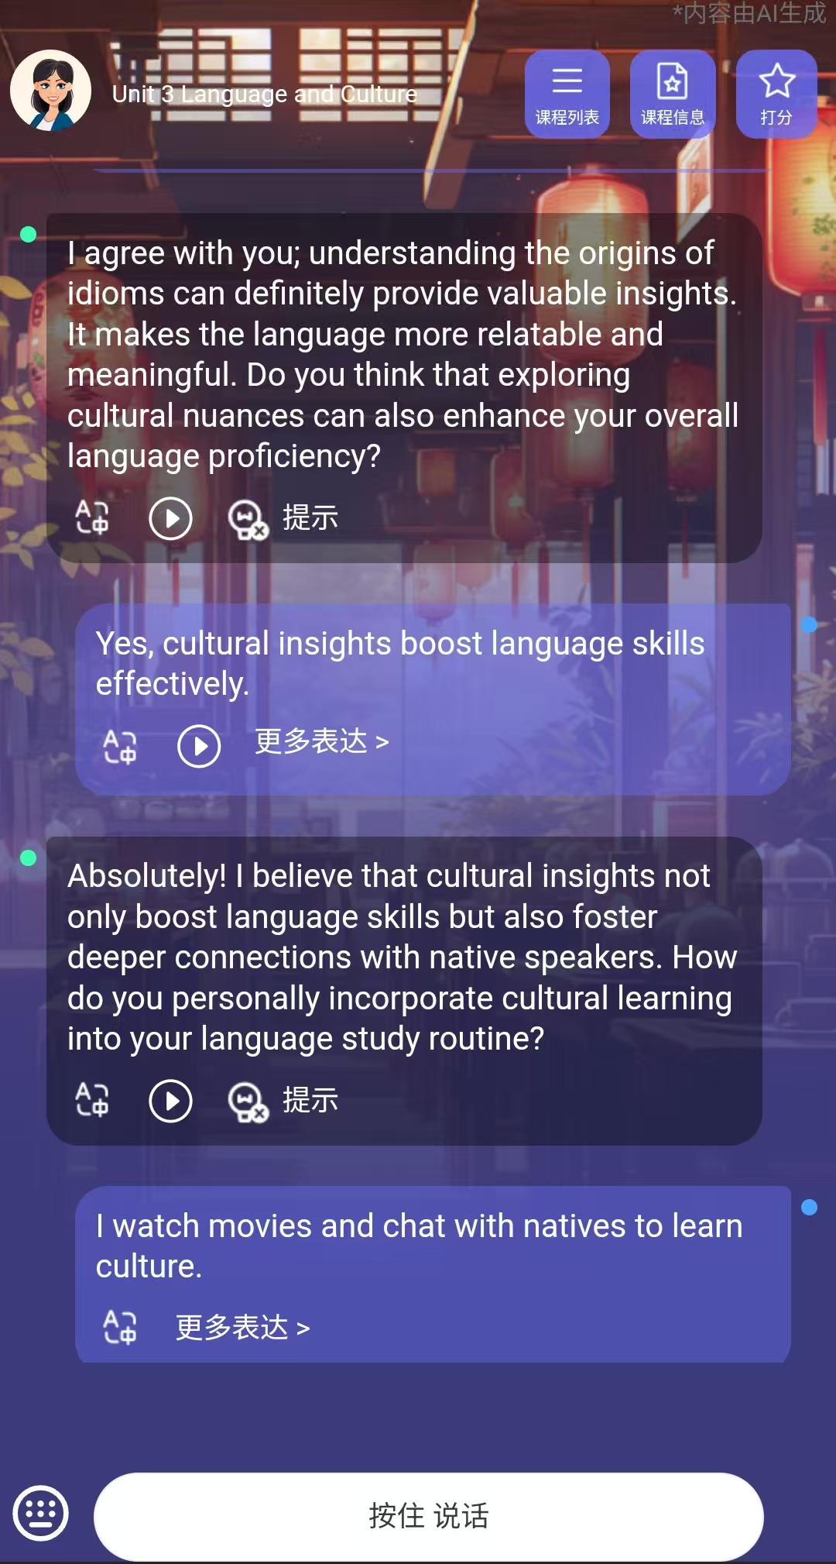

像打电话一样简单

Slide 7

02 ASR与TTS
ASR—让机器读懂你的声音
语音识别技术（Automatic Speech Recognition）是一种将人的语音转换为文本的技术。

Slide 8
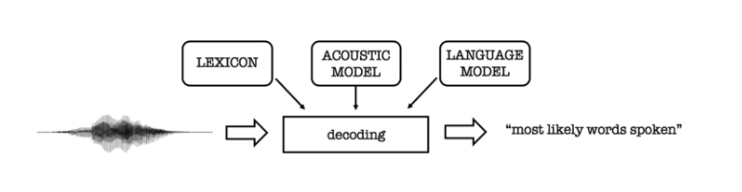
02 ASR与TTS
传统的语音识别的过程，是先从本地获取音频，结合词典、声学模型和语言模型，进行解码，生成文本

Slide 9
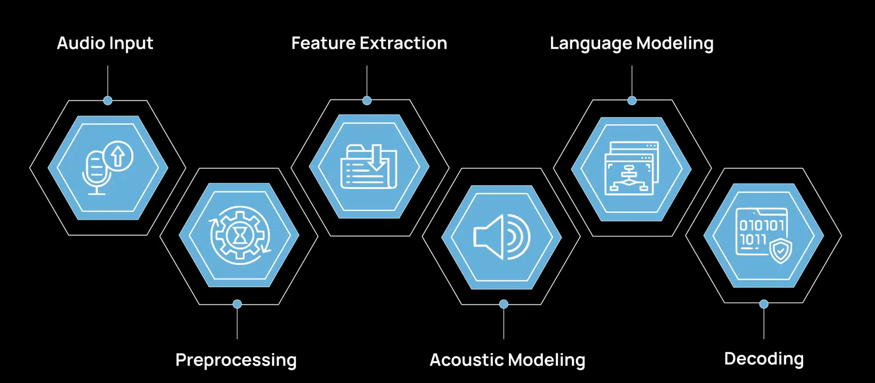
02 ASR与TTS
现代的AI语音识别采用的是端到端的方法，采用单一统一模型，将音频直接映射为文本
相较于传统方法，AI语音识别模型训练成本更低，识别效率和质量更高

Slide 10
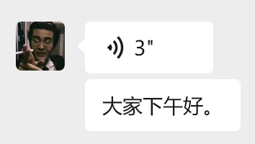
02 ASR与TTS
ASR的应用
语音识别的应用非常广泛，常见的有语音交互、语音输入。随着技术的逐渐成熟和5G的普及，未来的应用范围只会更大。

Slide 11
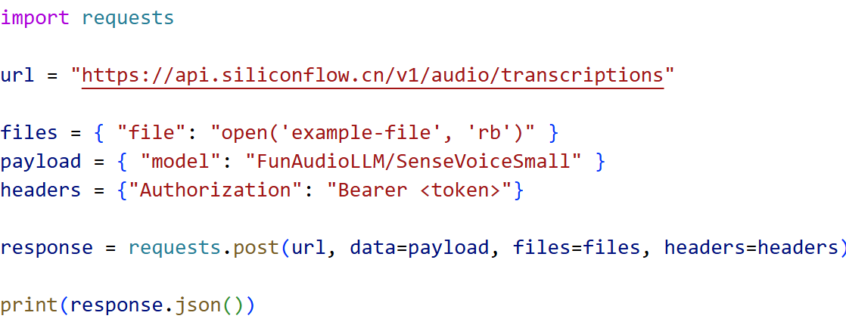
02 ASR与TTS
调用API实现ASR
我们还是使用硅基流动（siliconflow）进行演示
https://docs.siliconflow.cn/cn/api-reference/audio/create-audio-transcriptions

Slide 12
02 ASR与TTS
TTS—让文字有声音的魔法
语音合成技术（Text To Speech）是将计算机自己产生的、或外部输入的文字信息转变为可以听得懂的、流利的汉语口语（或者其他语言语音）输出的技术。
yl

Slide 13
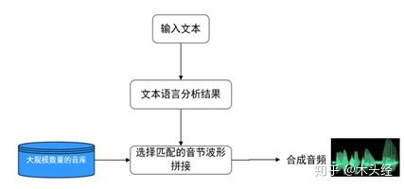
02 ASR与TTS

Slide 14
02 ASR与TTS
TTS技术在各个领域都有着广泛的应用前景。在信息无障碍方面，它可以帮助视障人士获取信息、学习知识。在教育领域，TTS技术可以辅助语言学习，提供个性化的学习体验。在商业领域，TTS技术可以用于客户服务、语音广告等，提升服务效率和用户满意度。

Slide 15
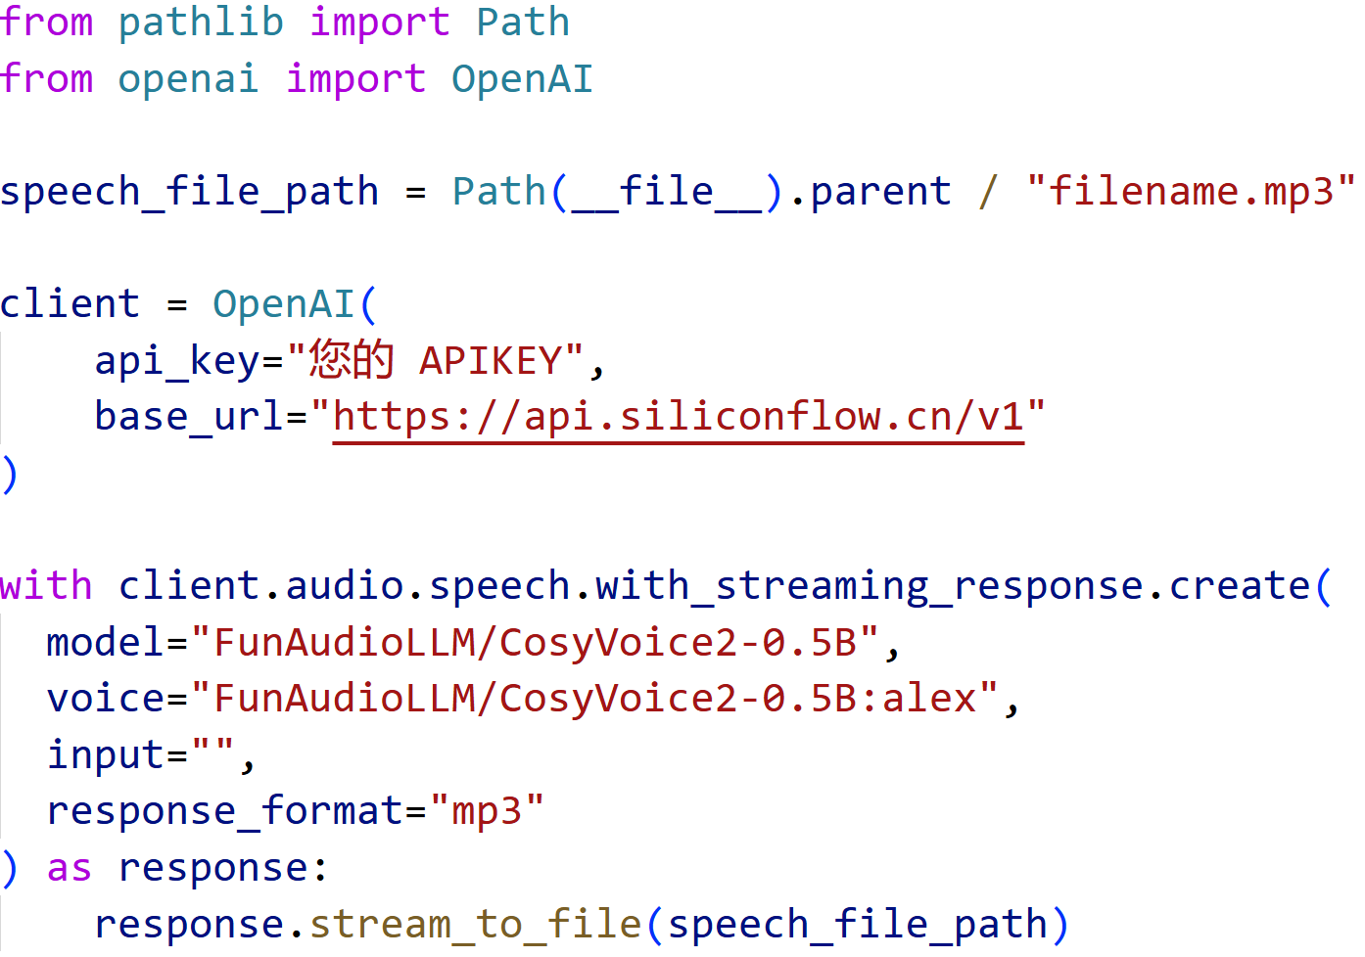
02 ASR与TTS
调用API实现TTS

Slide 16
Gradio库
PART - 3

Slide 17
03 Gradio库
什么Gradio库
参考文档：https://gradio.org.cn/guides/quickstart
Gradio 是一个开源 Python 包，允许你快速为你的机器学习模型、API 或任何任意 Python 函数构建一个演示或 Web 应用程序。然后，你可以使用 Gradio 内置的共享功能，在几秒钟内分享你的演示或 Web 应用程序的链接。无需 JavaScript、CSS 或 Web 托管经验！
你只需要设置好组件，绑定好你写的函数，就能生成一个网页服务实现你想要的功能

Slide 18
03 Gradio库
什么Gradio库
参考文档：https://gradio.org.cn/guides/quickstart
Gradio 是一个开源 Python 包，允许你快速为你的机器学习模型、API 或任何任意 Python 函数构建一个演示或 Web 应用程序。然后，你可以使用 Gradio 内置的共享功能，在几秒钟内分享你的演示或 Web 应用程序的链接。无需 JavaScript、CSS 或 Web 托管经验！
你只需要设置好组件，绑定好你写的函数，就能生成一个网页服务实现你想要的功能

Slide 19
03 Gradio库
实战：用Gradio构建简单ASR/TTS交互页面
Coding Time...

Slide 20
*Websocket
PART - 4
即时交互

Slide 21
03 上下文管理
回顾：HTTP协议
HTTP是基于TCP协议的，同一时间里，客户端和服务器只能有一方主动发数据，是半双工通信。通常，打开某个网页，我们每点击一次网页上的某个选项，前端就会发送一次HTTP请求，网站返回一次HTTP响应。这种由客户端主动请求，服务器响应的方式满足大部分网页的功能场景。
但这种情况下，服务器不会主动给客户端发消息。而类似网页游戏这样的场景，是需要客户端和服务器之间互相主动发大量数据，HTTP就不适用了。
ybshybsb

Slide 22
04 Websocket
WebSocket是什么?
WebSocket 是一种用于在单个 TCP 连接上进行全双工通信的网络协议。它使用类似于 HTTP 的握手来建立连接，然后使用单独的持久连接来进行通信。
这种方式使得 WebSocket 可以在浏览器和服务器之间进行实时通信，而不需要多次发送 HTTP 请求来获取数据。这意味着连接是持久的，它一直保持打开，直到有一方主动关闭连接。这使得 WebSocket 非常适合用于实时应用程序，因为它不需要不断地建立和关闭连接。

Slide 23
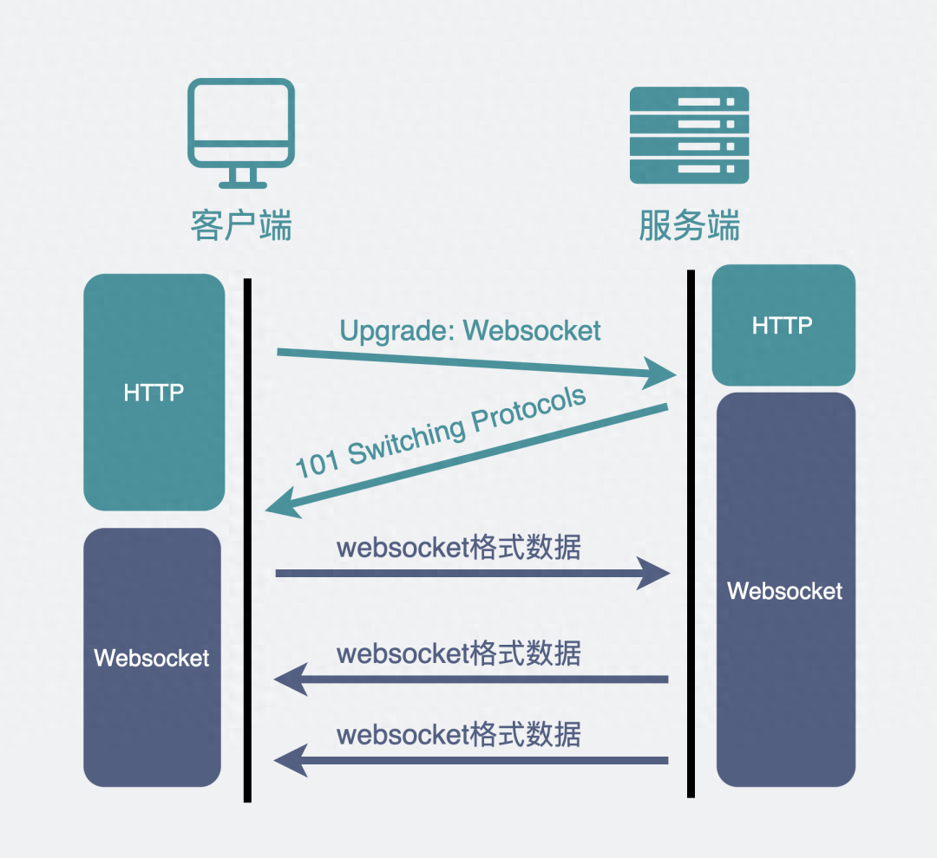
04 Websocket

Slide 24
04 Websocket
Websocket的应用
最常见的用途是在实时应用程序开发中，它有助于在客户端持续显示数据。由于后端服务器不断发回此数据，WebSocket 允许在已打开的连接中不间断地推送或传输此数据，使此类数据传输更快，并利用了应用程序的性能。
liucheng leix
json xy
jtxynr
gaozi

Slide 25

04 Websocket
实战：使用Websocket实现即时ASR与TTS
前置准备：

Slide 26
03 Gradio库
签到码
QQ1034572351

Slide 27
03 Gradio库
课后作业：
利用本节课的知识，编写一个网页端实现ASR->TTS的程序
div1 div2
普通llm

Slide 28
THANKS

